Slide 1
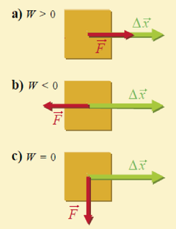

Slide 2
CASO A) TRABAJO POSITIVO
La fuerza y el desplazamiento forman un ángulo que va desde los 0° hasta los 89°, siendo máximo cuando la fuerza y el desplazamiento van en la misma dirección y sentido ( ángulo entre ellos 0, cos 0° =1)

Slide 3
CASO B) TRABAJO NEGATIVO
La fuerza y el desplazamiento forman un ángulo mayor a 91° hasta los 180°, siendo máximo, pero de forma negativa cuando el ángulo es 180, pues cos 180° = -1

Slide 4
CASO C) TRABAJO NULO
La fuerza y el desplazamiento forman un ángulo de 90°, por lo que el cos 90° = 0, demostrando que el trabajo es cero.

